Slide 1

Minden Airport
Where Dreams take Flight

Slide 2
Zwischenergebnisse:

Slide 3
Business
Ein Flughafen, für Personen und Frachtransport
Flüge
Nutzer/Passagiere
Tickets
Flächenverwaltung
Rollflächen
Notes:
Wir betreiben einen Flughafen, welcher auf den Personen und Frachtverkehr ausgelegt ist. Dafür konzentrieren wir uns auf die Flüge, Nutzer/Passagiere, Tickets´, Flächenverwaltung und Rollflächen. Beispiele wären die Verwaltung von Duty Freeshops und Nutzern, wie angestellte und Passagiere. Weiterhin kümmern wir uns auch um die Vermietung von Rollflächen. Ein weiterer Punkt ist das managen von Gepäck und wir bilden Airlines ab, mit welchen wir zusammenarbeiten und Flughäfen, welche uns anfliegen, oder angeflogen werden.

Slide 4
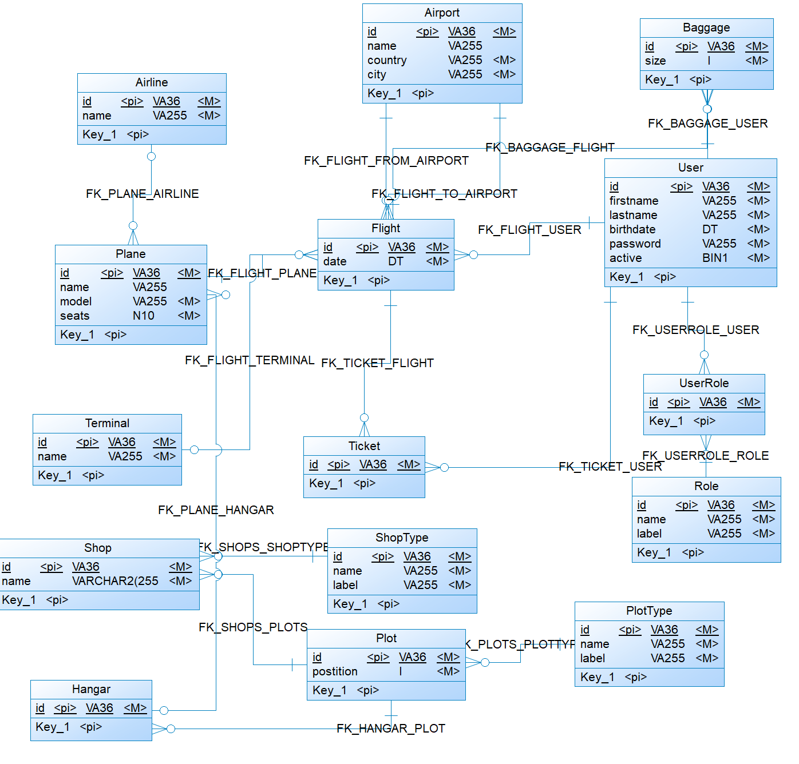

Slide 5
Ergebnisse der Beratungstermine
Weniger Überkreuzungen
Mehr Attribute pro Entität
Mehr Details

Slide 6
Stand der Projektarbeit

Slide 7
Weitere Planung
Bezug auf Semesterplanung
Projektwoche
Arbeitsphase
Notes:
Wir arbeiten weiterhin den Plan für dieses Semester ab. Diese Woche werden die Erstellskripte generiert und in der Woche darauf wird die Datenbank getestet.
In kw51 befindet sich die Projektwoche
In kw52 ist laut Planung eine Arbeitsphase, in welcher wir die Grundlagen für die Abschlusspräsentation schaffen und uns weiter mit Sql vertraut machen.
Ab kw1 im neuen Jahr arbeiten wir dann weiter an der Abschlusspräsentation und SQL

